Slide 1
跨境审计质量
迈克尔·利泽
首席执行官
英格兰及威尔士特许会计师协会（ICAEW）

Slide 2
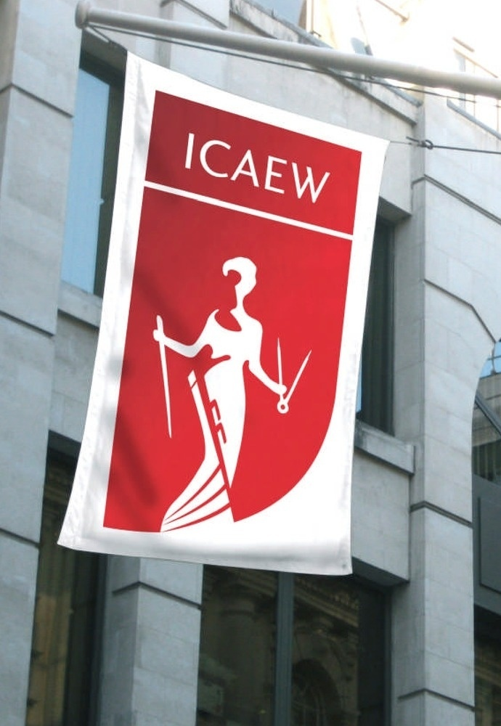
关于ICAEW
英格兰及威尔士特许会计师协会（ICAEW）
1880年获得皇家特许成立
拥有超过138,000名会员，分布在160多个国家
全球超过16,000名在读ACA学员
ICAEW早期的会长们创建了如今的四大国际会计师事务所
ICAEW在英国、欧洲乃至国际上有着重要的影响
全球会计联盟（GAA）与欧盟会计行业“共同专业内容”项目的创始机构
是唯一受邀参加达沃斯世界经济论坛的国际职业团体

Slide 3
跨境审计质量
过去一年中
针对在美上市中国公司的诉讼逐渐增多
诉讼案件的数量从2009年的1起上升至2011年的39起（占全部证券相关诉讼案件的三分之一）
2011年年底，共有58家中国公司在美面临退市
市场空头力量正在利用这一机会做空股票

Slide 4
跨境审计质量
挑战
未来，中国企业和审计师将面临更加严格的监管
美国正在打击反向收购行为
美国证券交易委员会（SEC）正在从严制定上市标准
美国公众公司会计监督委员会（PCAOB）设法对中国在美证券发行人的审计事务所进行审查
禁止未经审查的中国审计事务所为在美国注册上市的公司提供服务
PCAOB寻求与中国证券监督管理委员会（CSRC）达成协议
中国企业的公众形象不利，包括一些优秀的企业也受到影响

Slide 5
真正的问题是什么？
中美两国间的各种误解暴露
两国审计和会计的规则不同
两国就如何解读准则有不同的理解

Slide 6
可以做些什么来解决这些问题？
警惕性和透明度
不能继续以对法律的无知作为借口
美国复杂的上市规则
公司需要获得适当的咨询建议
关于中美两国会计规则进一步趋同的论证

Slide 7
中国的审计行业
仍然非常年轻：仅有不到30年的发展历史
仍然处于不断进步和学习的过程中
跨境审计凸显出某些棘手问题
经验丰富的专业人员发生错误几率较小
积累了丰富的国际业务及准则相关知识
境外在华投资者不熟悉中国国内的某些问题
市场概念对中国意义重大
加大改善治理方面的投入
透明的财务报告
这种方法有助于阻止投资者“卖空”股票

Slide 8
海外审计行业/格局
不论在英国、欧盟还是美国，审计师和监管机构均因银行业危机而遭受指责
审计立法正在进行
改变了审计实务在欧洲的运作方式
影响行业监管，例如“四大”的作用
英国审计行业——利用机会进行自我审视

Slide 9
ICAEW采取的行动
提高审计质量
2002年与英国政府合作举办审计质量论坛
高度重视2010年10月发布的有关“国际一致性”的报告
如何在全球范围内采用国际审计与鉴证准则理事会（IAASB）制定的准则
披露了准则中的某些不足
审计师与被审计实体之间的合作方式
审计师认定并解决重大错报风险的能力
认识到确保审计质量是充满挑战的
任何一个国家的文化都无法确保能够成功实现这一点

Slide 10
ICAEW采取的行动
相关报告指出会影响财务报表审计的五项国家环境因素：
政治、经济和商业环境
法律框架
教育
文化
对审计的理解

Slide 11
ICAEW采取的行动
该报告提出了应对挑战的可行方案：
经验分享
建立关于审计质量的统一愿景
国际性的人员借调/交流/教育/论坛
在国际准则中承认存在国别差异
国别差异对审计风险的影响
支持审计人员给出专业判断
发挥审计在促进经济发展中的作用
支持对国别差异进行研究

Slide 12
ICAEW在线培训视频
促进跨境审计
讨论职业怀疑态度和重要审计问题
包含来自POAB监管人员的简短谈话
根据审计检查结果及ICAEW审计专家的意见而制作
有助于开展培训
巩固最佳实务
http://www.icaew.com/en/technical/audit-and-assurance/professional-scepticism

Slide 13
ICAEW审计与鉴证专业技术委员会
制作各类出版物
技术指导
国际审计准则（ISA）实施
质量控制
关联方
集团审计

Slide 14
ICAEW 2010年报告——《银行审计：危机的教训》
建议
风险信息——经过审计的风险声明总结
最佳实务指南——审计委员会报告
向审计师核实作出重要判断的领域
就关键会计估计进行陈述
对专业判断进行披露
审计师参与——年报的前面章节
与审计师和银行监管机构频繁对话
与审计师和审计委员会对话

Slide 15
跨境质量相关行动
由《萨班斯-奥克斯利法案》启动
全球许多国家都制定了相关行动计划
欧盟委员会2006年颁布的《法定审计指令》——监控机制
欧盟委员会转换进程报告（2月12日）——加强监督
投资者保护要求
澳大利亚、加拿大、中国、克罗地亚、日本、新加坡、南非、韩国、瑞士、美国
跨境合作
统一的监督/监控方案
提高审计质量
注重培训与最佳实务

Slide 16
总结
快速介绍了英国存在的某些问题
审计质量及欧盟审计行业面临的一些挑战
中国的审计行业仍非常年轻
在其他国家上市的流程尚属新鲜事物
中英两国市场中的挑战能够被克服
在英国，透明度 + 与监管机构合作 = 市场信心
投资者仍然大量涌向中国！
中国的经济增长不言自明！

Slide 17
全球领先的会计财务专家

